Slide 1

Сборник «Спираль времени»

Slide 2

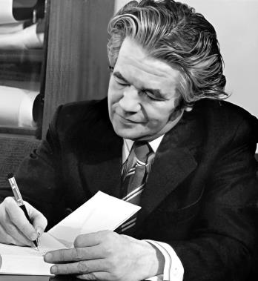
Писатель нашего детства
Лев Иванович Давыдычев родился в 1927 году
в Соликамске в семье служащего.
В 1939 году он поступил в Пермский нефтяной техникум, чтобы стать геологом – и именно там Лев Давыдычев сделал первые шаги
в журналисткой деятельности.
В 1945 году студент-нефтяник Лев Давыдычев проходил практику под Краснокамском
в бригаде знаменитого бурового мастера Михаила Кропачева. Ему посчастливилось войти в число первооткрывателей девонской нефти
в Прикамье (на разведочной скважине Северокамского месторождения).
Впечатленный работой на нефтепромысле, Лев Давыдычев написал дебютную повесть «Бутылочка нефти», которую опубликовали
в альманахе «Прикамье» в 1950 году. Далее повесть ни разу не переиздавалась и затерялась.

Slide 3
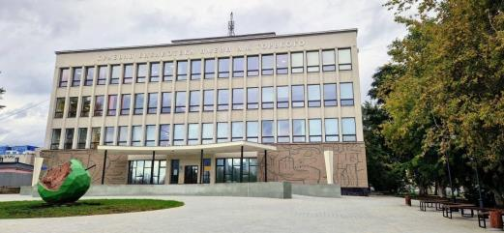
В поисках «Бутылочки нефти»
Как в свое время «геолог удачи» Павел Преображенский открыл в Прикамье месторождение нефти, так и пермские лукойловцы отыскали утраченную повесть «Бутылочка нефти». Год
за годом поиски велись в библиотеках, архивах и издательствах. Благодаря упорству и удаче повесть была обнаружена в Краевой библиотеке имени А. М. Горького. Такие находки – величайшая редкость.

Slide 4
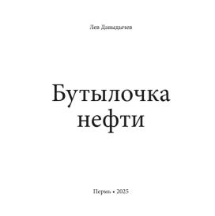
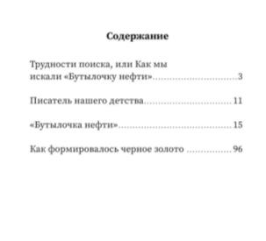
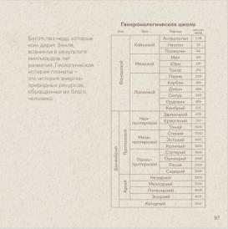
Разделы и наполнение
Повесть «Бутылочка нефти» легла в основу сборника «Спираль времени». В тексте повести сохранена орфография и пунктуация 40-х годов. Для удобства читателей добавлены сноски, объясняющие те или иные термины. Так она стала понятной и доступной самому широкому читательскому кругу.

Slide 5
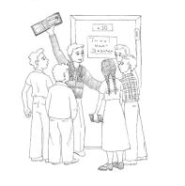
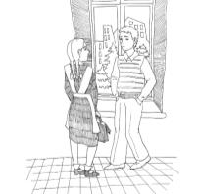
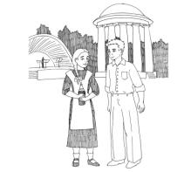
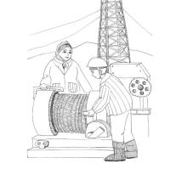
Иллюстрации «Спирали времени»
Первая публикация произведения в далеком 1950 году не предполагала иллюстраций. Нефтяники, историки пермской нефти, дизайнеры, внучка писателя Ольга Давыдычева и художник Пермского государственного института культуры Елена Пономарева объединились вокруг задачи создать художественные образы героев того времени и передать антураж 40-х годов.

Slide 6


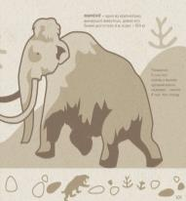
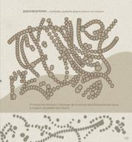
Уникальный дизайн и наглядность
Книга создана для широкого круга читателей, поэтому в нее добавлены познавательные материалы, например, геологическая шкала.
К каждому геологическому периоду подобраны изображения и краткие сведения о флоре и фауне, характерных для конкретного периода.
Учитывая глобальный тренд
на визуальное восприятие, был выбран именно такой макет
для дизайна книги.

Slide 7
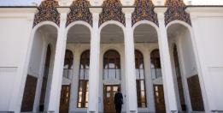
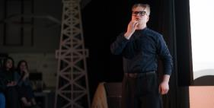
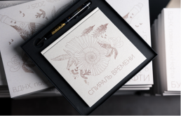
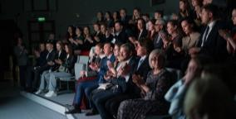
Презентация книги и спектакля на ВДНХ
Литературная сенсация впервые была презентована
в Москве, на ВДНХ в павильоне «Нефть» 24 апреля.
Презентация уникальной книги и спектакля собрала самых разных людей – от представителей Министерства энергетики РФ и руководителей Компании «ЛУКОЙЛ» до деятелей науки и культуры, хранителей истории, студентов театральных вузов страны и Корпоративной группы «ЛУКОЙЛ» Пермского Политеха.

Slide 8
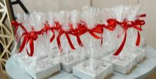
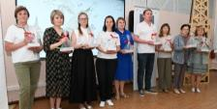
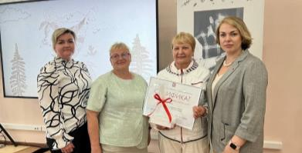
Подарок библиотекам Перми
Участниками мероприятия стали библиотекари не только из Перми,
но и из Чернушки, Куеды, Уинского,
а также ТОСы и педагоги альма матер Льва Давыдычева – Пермского нефтяного колледжа.
В краевой библиотеке им. Горького 4 июня состоялась презентация сборника «Спираль времени» и передача его библиотекам.
Книга отпечатана небольшим тиражом – всего 2 тысячи экземпляров. Уже сейчас она стала библиографической редкостью.

Slide 9
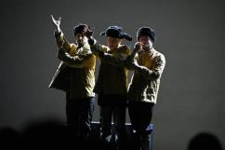
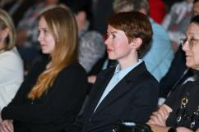
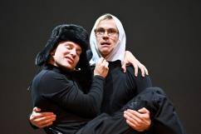
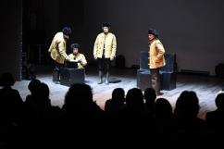
Театральная постановка «Бутылочка нефти»
Театральная труппа «Гистрион» поставила по мотивам повести одноименный спектакль. Артисты творчески переработали литературный первоисточник
и создали свой, неповторимый продукт на языке театрального искусства.
Артисты в мае провели большие гастроли по Пермскому краю.
В Полазне спектакль посмотрели потомки одного из прототипов героев повести – знаменитого бурового мастера Михаила Кропачева, Героя СоцТруда.

Slide 10
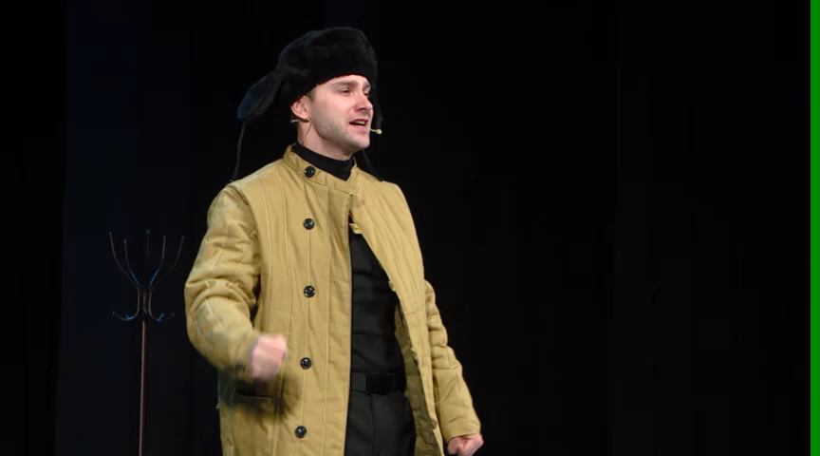
Гастроли театра «Гистрион»

Slide 11
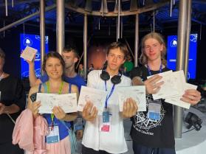
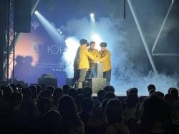
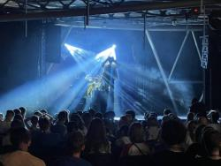
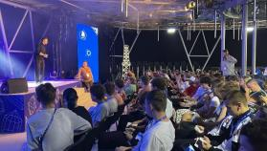
Юные геологи – целевая аудитория спектакля
Этим летом Пермь приняла XV Всероссийскую полевую олимпиаду юных геологов.
Олимпиада объединила почти 300 школьников из 29 регионов России, а также Беларуси, Кыргызстана и Узбекистана.
Юные геологи – одни из самых благодарных зрителей, ведь спектакль позволил им испытать гордость за выбранную профессию.

Slide 12
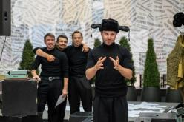
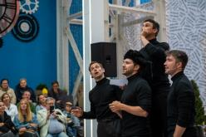
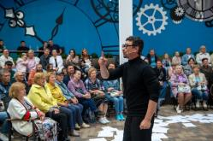
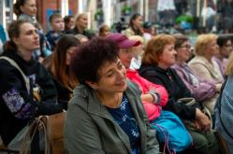
Открытый показ в арт-пространстве «ИльТЮЗион»
Открытый показ в Перми состоялся 9 августа и собрал более 150 зрителей.
Именно 9 августа 1945 года разведочная скважина №8 с глубины 1780 метров подняла первую девонскую нефть Западного Урала.
Очередные гастроли театра стартуют 8 октября. Спектакль – мощнейший инструмент профориентации - увидят учащиеся и студенты партнёрских образовательных учреждений со всего Пермского края.
Общий охват: >6,5 тыс. зрителей

Slide 13
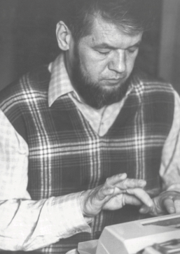
Значение для литературы, истории, региона и нефтяников
Эта дебютная повесть стала фундаментом
для формирования литературного стиля Льва Давыдычева. Именно благодаря ей появились книги «Лёлишна из третьего подъезда», «Жизнь Ивана Семёнова, второклассника и второгодника» и другие.
Уже сейчас эксперты подчеркивают значимость вновь обретенной повести не только для регионального, но и для российского литературного сообщества. Особенно символично, что издание увидело свет в год 80-летия Победы. Нефть Северокамского месторождения была направлена на нужды фронта.
Мы уверены, что новое издание повести «Бутылочка нефти» вдохновит на эпохальные открытия еще не одно поколение будущих нефтяников и деятелей культуры!

